Slide 1
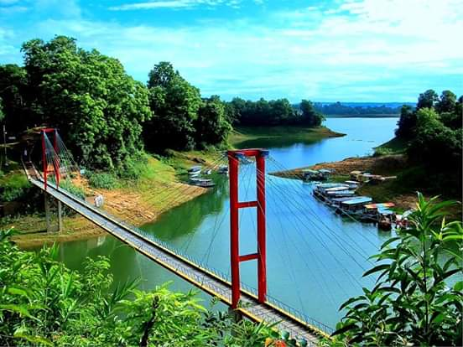
সবাইকে শুভেচ্ছা

Slide 2
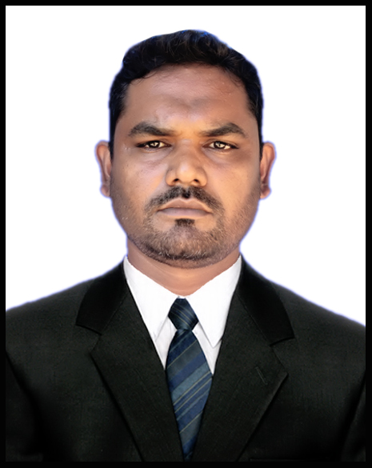
শিক্ষক পরিচিতি
আব্দুল জব্বার
সহঃ শিক্ষক
রাবেতা মডেল উচ্চ বিদ্যালয়
লংগদু , রাংগামাটি

Slide 3
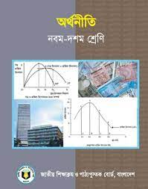
পাঠ পরিচিতি
শ্রেনি - নবম
বিষয় - অর্থনীতি
অধ্যায় -৫ম
সময়- ৪০মিনিট
তারিখ – ১৪/০৭/২০২১খ্রীঃ

Slide 4
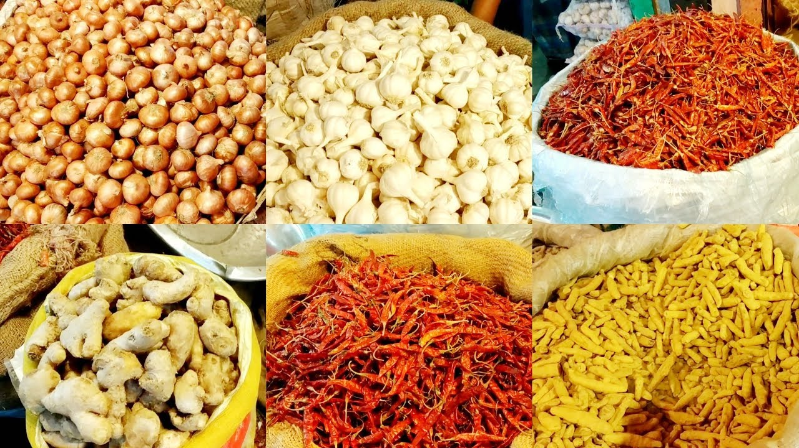
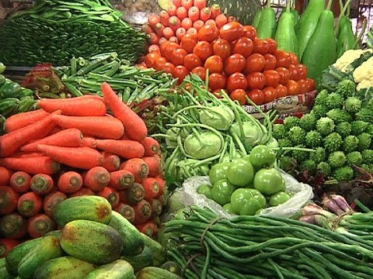
নিচের ছবিগুলো দেখো
এগুলো এক একটি পণ্য

Slide 5
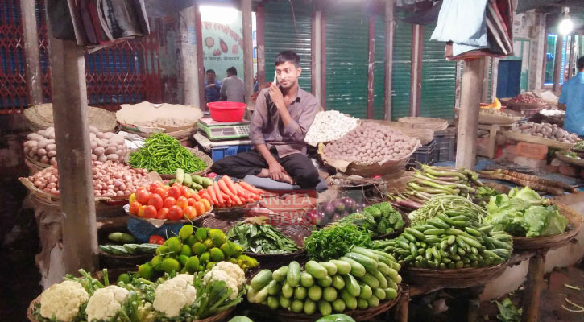
ক্রেতা
বিক্রেতা
যে পণ্য ক্রয় করে তাকে কী বলে?
যে পণ্য বিক্রি করে তাকে কী বলে?

Slide 6
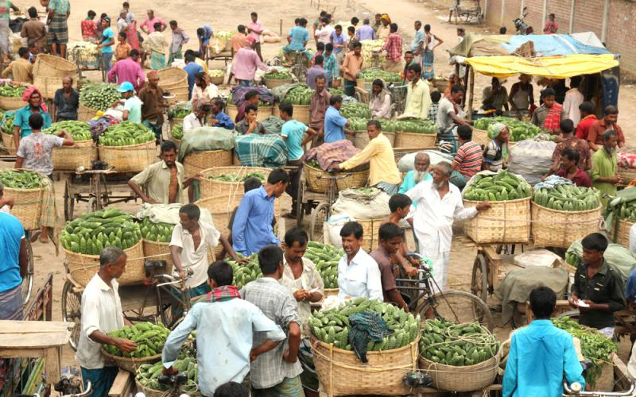
আজকের পাঠ বাজার ও এর শ্রেণি বিভাগ

Slide 7
শিখনফল
এই পাঠ শেষে শিক্ষার্থীরা-
বাজার কী তা বলতে পারবে?
সময়ের ভিত্তিতে বাজারের শ্রেণি বিভাগ লিখতে পারবে।
অঞ্চল ভেদে বাজারের শ্রেণি বিভাগ করতে পারবে।

Slide 8
বাজার কী তা জেনে নিই
অর্থনীতিবিদ কুর্নট বলেন, বাজার বলতে দ্রব্যসামগ্রী ক্রয়-বিক্রয়ের স্থানকে বুঝায় না। বরং সমগ্র অঞ্চলকে বুঝায়, যেখানে ক্রেতা-বিক্রেতা অবাধ সংযোগের মাধ্যমে দ্রব্যের দাম সহজে ও দ্রুততার সাথে সমান হওয়ার প্রবণতা দেখা যায়।”

Slide 9
সময়ের ভিত্তিতে বাজার ৩ প্রকার।
সময়ের ভিত্তিতে বাজার
স্বল্পকালীন
দীর্ঘকালীন
অতি স্বল্পকালীন

Slide 10
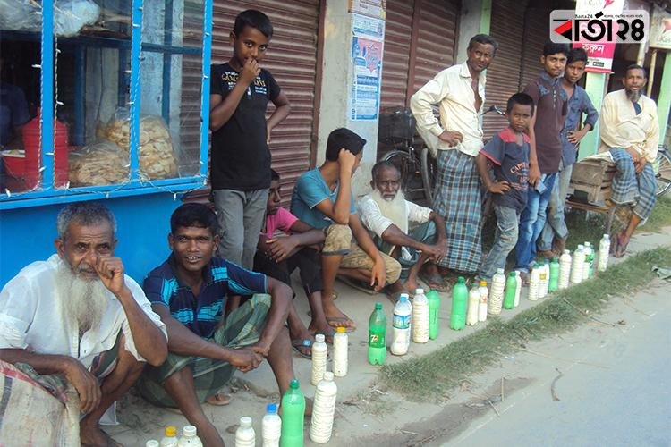
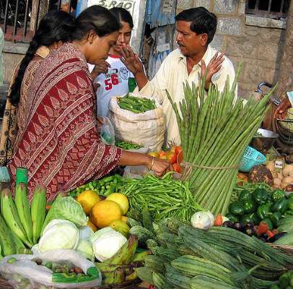
অতি স্বল্পকালীন বাজার
অতি অল্প সময়ের জন্য যে বাজার তাকে অতি স্বল্পকালীন বাজার বলে। এ বাজারে যোগান বৃদ্ধি করা যায় না। যেমন- সকালের কাঁচা বাজার, দুধের বাজার।

Slide 11
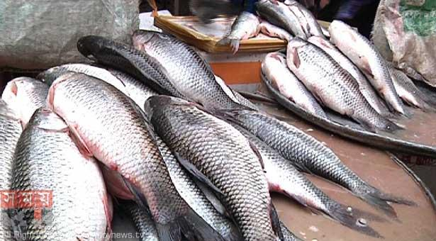
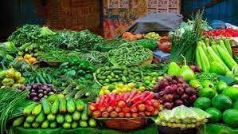
স্বল্পকালীন বাজার
স্বল্প সময়ের জন্য যে বাজার তাকে স্বল্পকালীন বাজার বলে। এ বাজার যোগান হ্রাস- বৃদ্ধি করা যায়। যেমন-মাছের বাজার, কাঁচা বাজার।

Slide 12
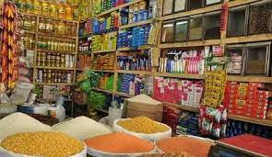
দীর্ঘকালীন বাজার
দীর্ঘ সময়ের জন্য যে বাজার তাকে দীর্ঘ কালীন বাজার বলে। এ বাজারে যোগান বৃদ্ধি করা যায় না। যেমন- ভোজ্য তৈল, চালের বাজার।

Slide 13
অঞ্চল ভেদে বাজার ৩ প্রকার
অঞ্চল বেদে বাজার
স্থানীয় বাজার
জাতীয় বাজার
আন্তর্জাতিক বাজার

Slide 14
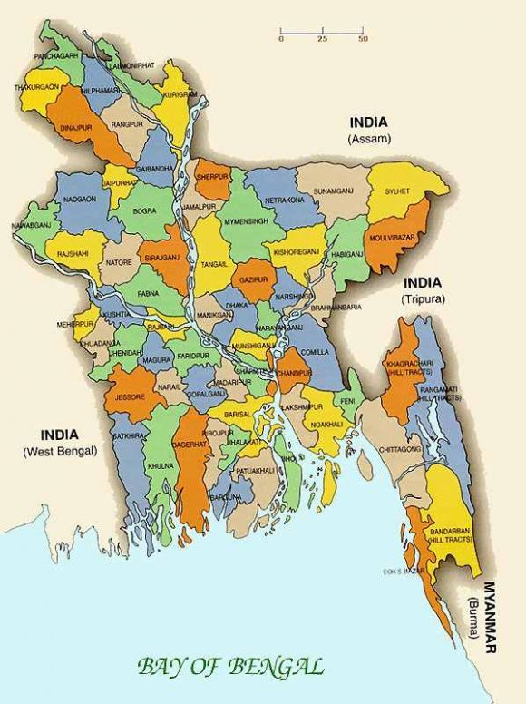
স্থানীয় বাজার
যে বাজার একটি নির্দিষ্ট অঞ্চলের মধ্য সীমাবদ্ধ থাকে তাকে স্থানীয় বাজার বলে। যেমন-রাঙ্গামাটি বাজার। লাল বৃত্ত স্থানীয় বাজার।

Slide 15
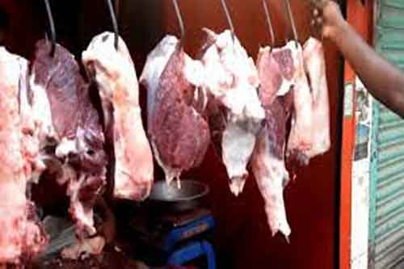
স্থানীয় বাজারের পণ্য

Slide 16
জাতীয় বাজার
যে বাজার একটি নির্দিষ্ট দেশের মধ্য সীমাবদ্ধ থাকে তাকে জাতীয় বাজার বলে। যেমন- মোটা চালের বাজার

Slide 17
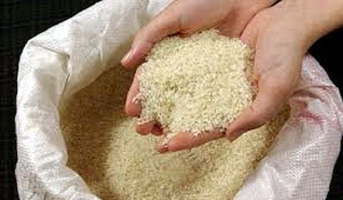
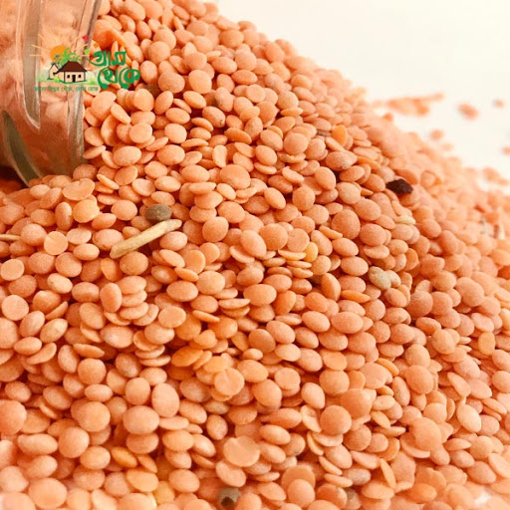
জাতীয় বাজারের পণ্য

Slide 18
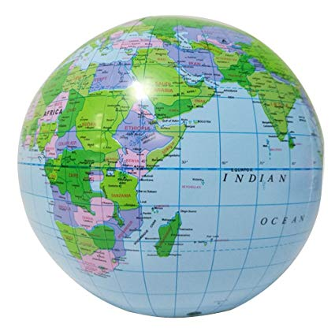
আন্তর্জাতিক বাজার
যে বাজার একটি নির্দিষ্ট দেশের মধ্য সীমাবদ্ধ না থেকে বিভিন্ন দেশের মধ্য বিরাজমান তাকে আন্তর্জাতিক বাজার বলে। যেমন-তৈরি পোশাক

Slide 19
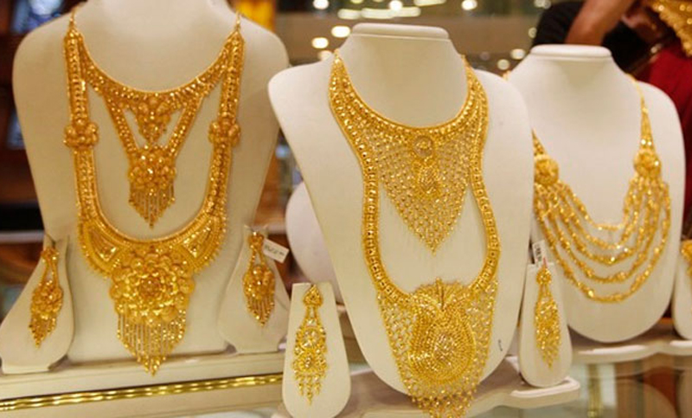
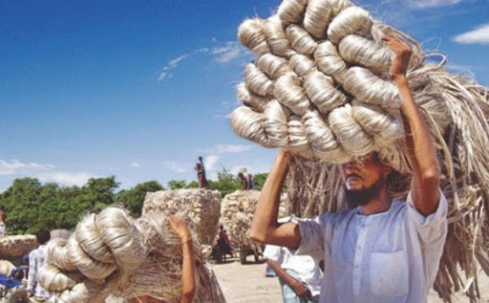
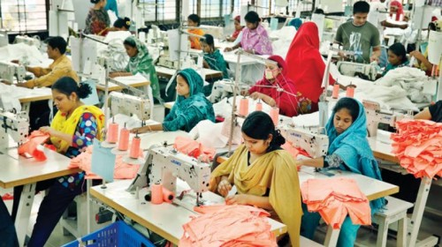
আন্তর্জাতিক বাজারের পণ্য

Slide 20
দলীয় কাজ
সময় ও অঞ্চল ভেদে বাজারের শ্রেণি বিভাগ লিখ।

Slide 21
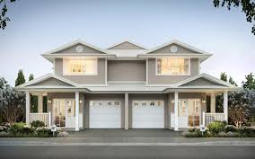
বাড়ির কাজ
সময়ের ভিত্তিতে বাজারগুলোর পণ্যের প্রকৃতি বিশ্লেষণ কর

Slide 22
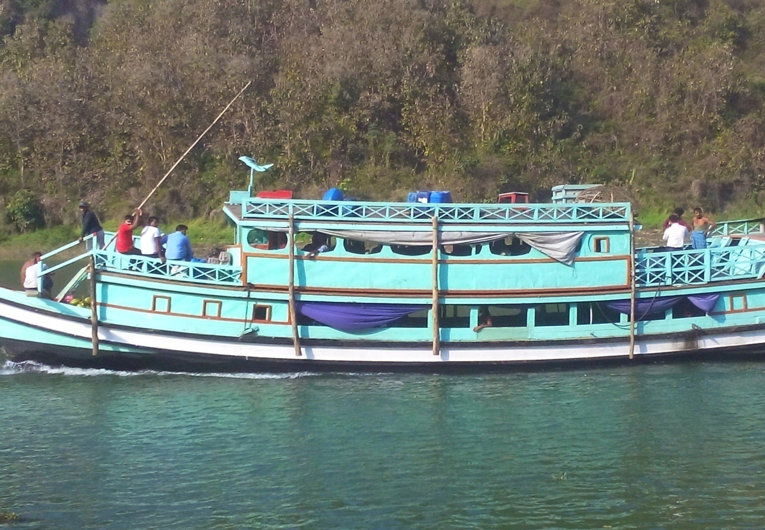
ধন্যবাদ

